Slide 1
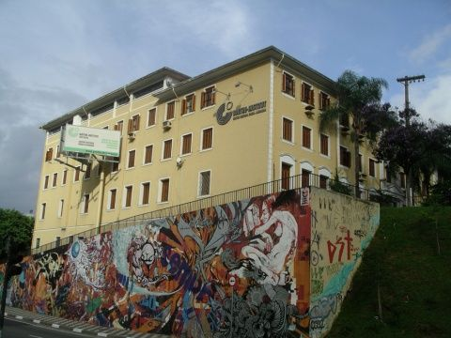
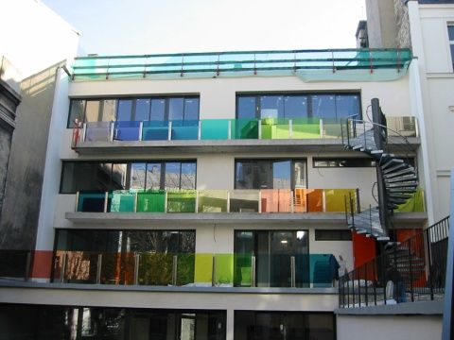
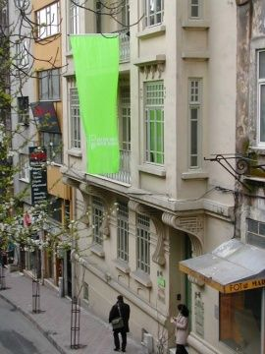

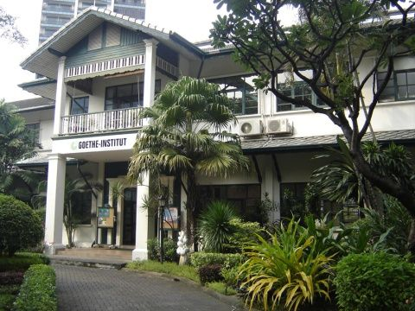

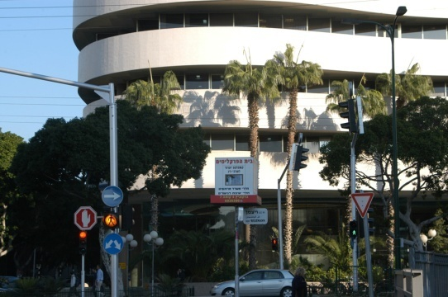
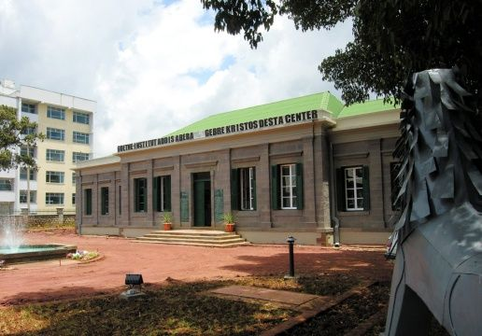
GOETHE-INSTITUT
São Paulo
Paris
Istanbul
Toronto
Bangkok
Rotterdam
Tel Aviv
Addis Abeba

Slide 2
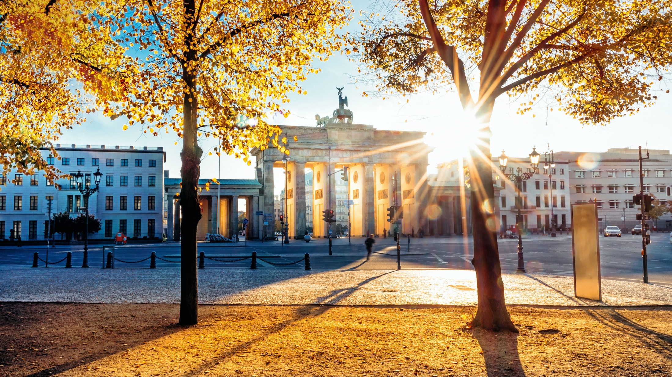
O Goethe-Institut é o Instituto cultural oficial da alemanha
LÍNGUA
CULTURA
ALEMANHA

Slide 3
O goethe-institut em números
São 151 institutos em 98 países no mundo inteiro.
1.000
Centros Goethe e
Associações Alemãs no Exterior
Em média 270.000 pessoas aprendem alemão em um Goethe-Institut por ano
Há 70 anos ensinando alemão no mundo todo
Notes:
Goethe e.V. Auftrag und Satzung:
Das Goethe-Institut hat als “Mittler” (im Auftrag vom Auswärtigen Amt, aber unabhängig) auch eine Vermittlerrolle
Es ist zuständig für den interkulturellen Austausch durch Kunst, Sprache, Wissenschaft etc. in Deutschland, Europa und der Welt
Insgesamt gibt es 157 Institute in 98 Ländern und 98 Bibliotheken.
Die Zentrale ist in München. Die Goethe-Institute sind nach Regionen aufgeteilt, die auf der nächsten Folie zu sehen sind.

Slide 4
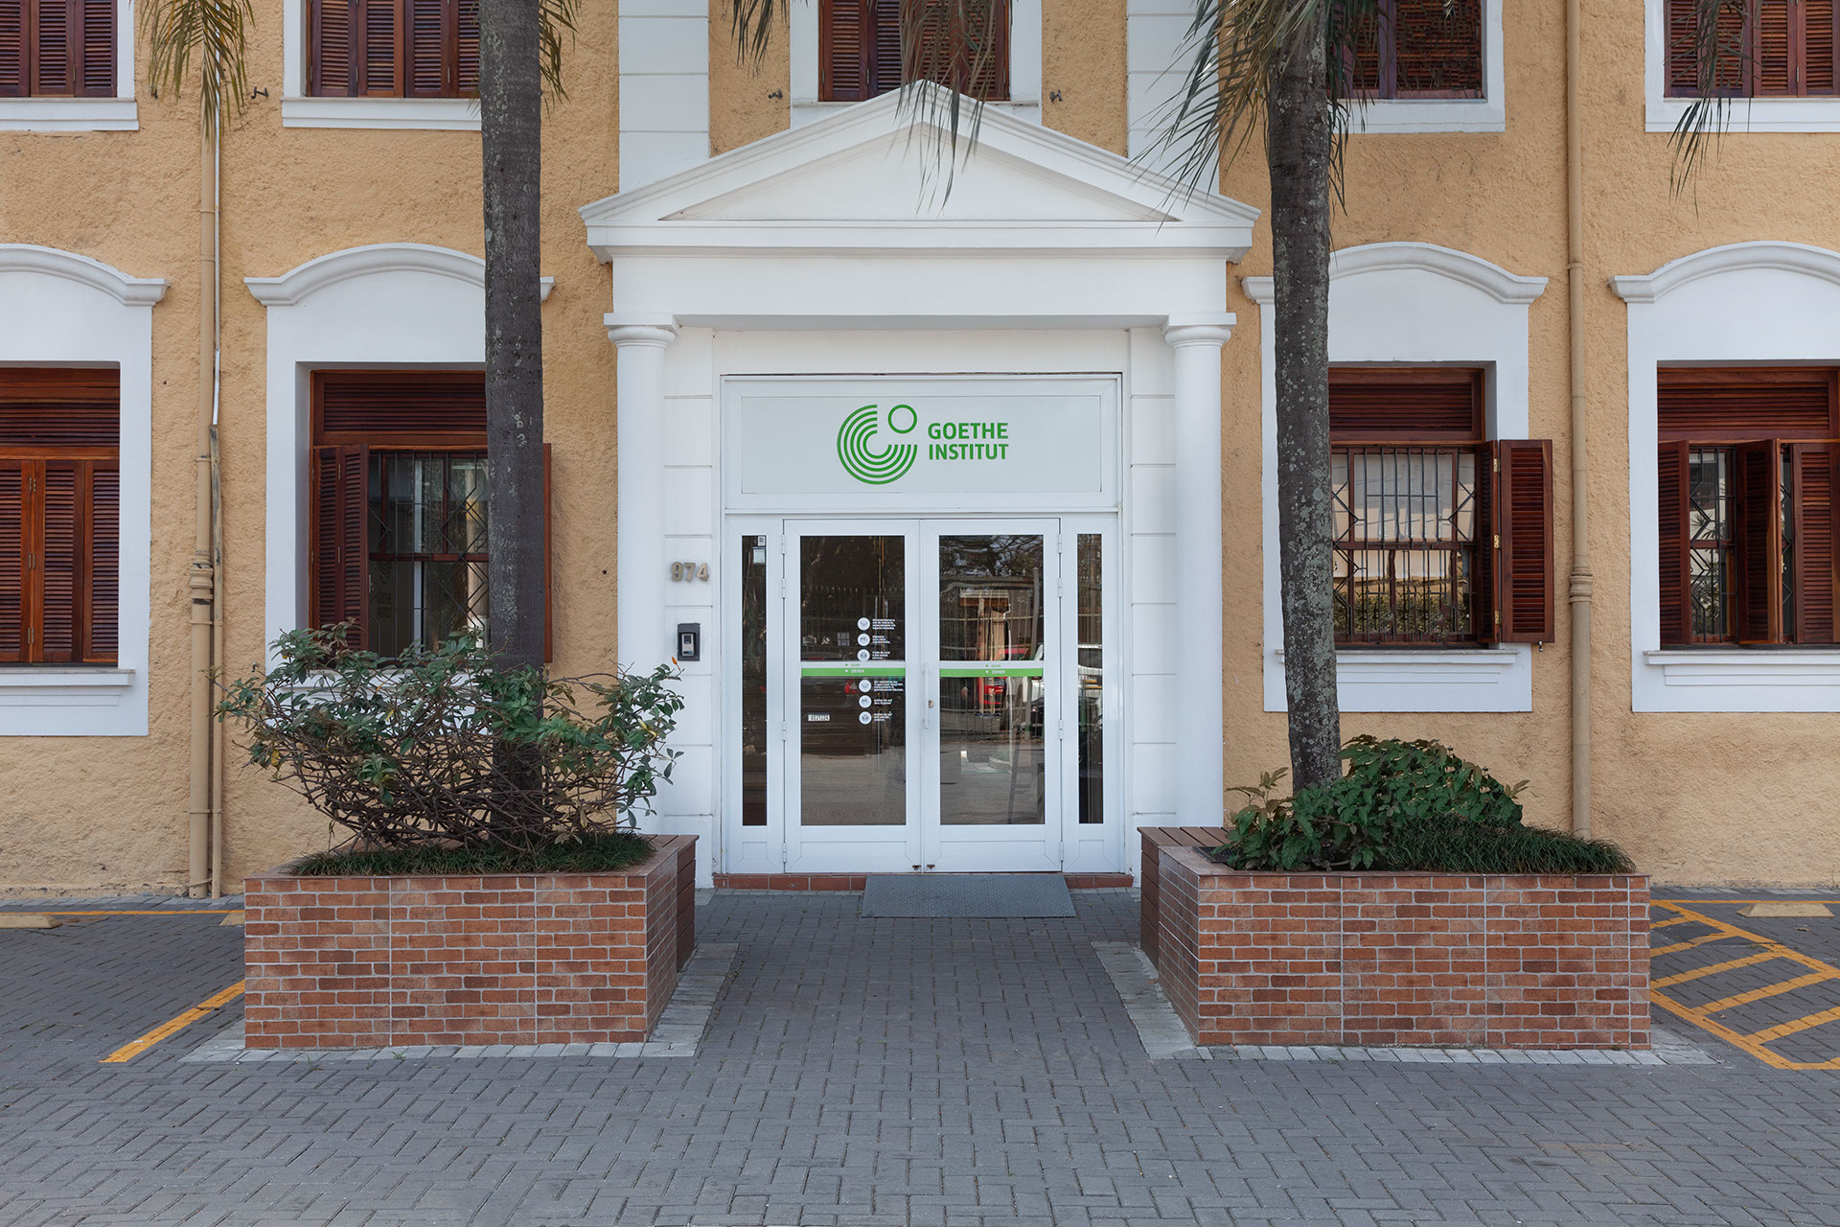
O goethe-institut
Língua Alemã
Cursos e Exames
Cooperação Pedagógica PASCH
Programação Cultural
Informação e Biblioteca

Slide 5
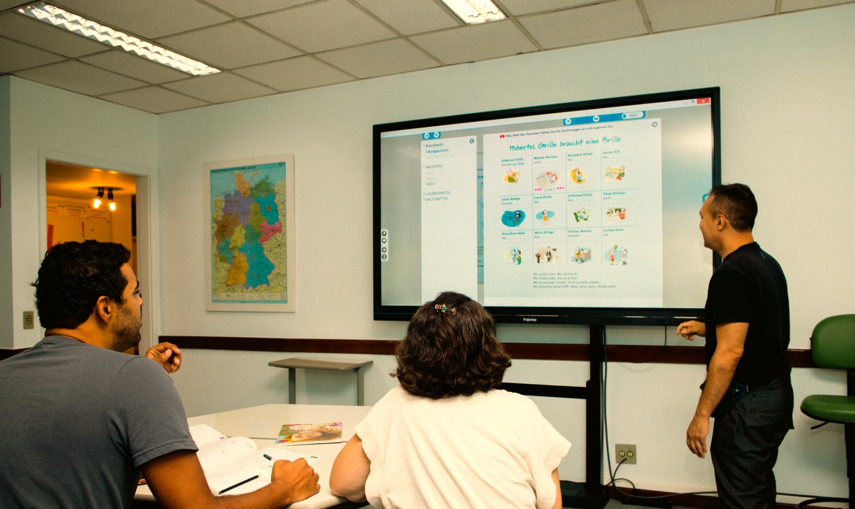




Língua alemã
Cursos de Alemão
Cursos de alemão - A1-C2
Exames de Proficiência
Exames de alemão
Cooperação Pedagógica
Nosso engajamento para o alemão
Pré-Integração
Viver e trabalhar na Alemanha

Slide 6

Programação cultural
Goethe On Demand
Goethe on Demand - A plataforma de streaming do Goethe-Institut
Podcasts
Minuto Poesia
Risca Faca
A Terceira Margem do Reno
Debates
Pós-colonialismo
Ecológicas
De volta à tela grande
Eventos e projetos
Museu Portátil
ARTEscénicas + digitalidad

Slide 7

informação e biblioteca
Onleihe
A Onleihe é um serviço gratuito, que permite o empréstimo de diversos tipos de mídias.
Revista Humboldt
Humboldt é a revista digital cultural do Goethe-Institut na América do Sul.
Ludoteca
A Ludoteca da Biblioteca promove mensalmente uma tarde dedicada a jogos de tabuleiro..

Slide 8
Aqui se aprende alemão.
Garantiert.
Lara Kadocsa
Supervisora de Cursos e Exames
cursos-saopaulo@goethe.de
goethe.de/saopaulo

